Slide 1


Slide 2
CHUYÊN ĐỀ 24. KHỐI ĐA DIỆN LỒI-KHỐI ĐA DIỆN ĐỀU
A. Lý thuyết
NỘI DUNG BÀI HỌC
B.Ví dụ minh họa
Phần 1. Nhận biết
Phần 2. Thông hiểu
Phần 3. Vận dụng thấp
Phần 4. Vận dụng cao
C. Bài tập tự luyện

Slide 3
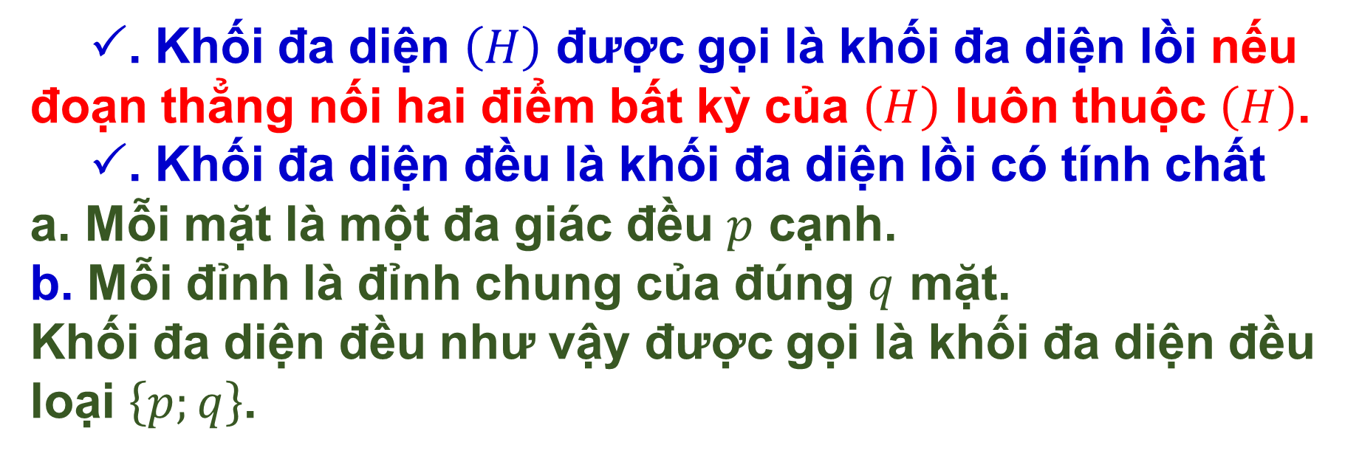
CHUYÊN ĐỀ 24. KHỐI ĐA DIỆN LỒI-KHỐI ĐA DIỆN ĐỀU
A. LÝ THUYẾT
1. Định nghĩa:
. Khối đa diện $\left(H\right)$ được gọi là khối đa diện lồi nếu đoạn thẳng nối hai điểm bất kỳ của $\left(H\right)$ luôn thuộc $\left(H\right)$.
. Khối đa diện đều là khối đa diện lồi có tính chất
Mỗi mặt là một đa giác đều $p$ cạnh.
Mỗi đỉnh là đỉnh chung của đúng $q$ mặt.
Khối đa diện đều như vậy được gọi là khối đa diện đều loại $\left\{p;q\right\}$.

Slide 4
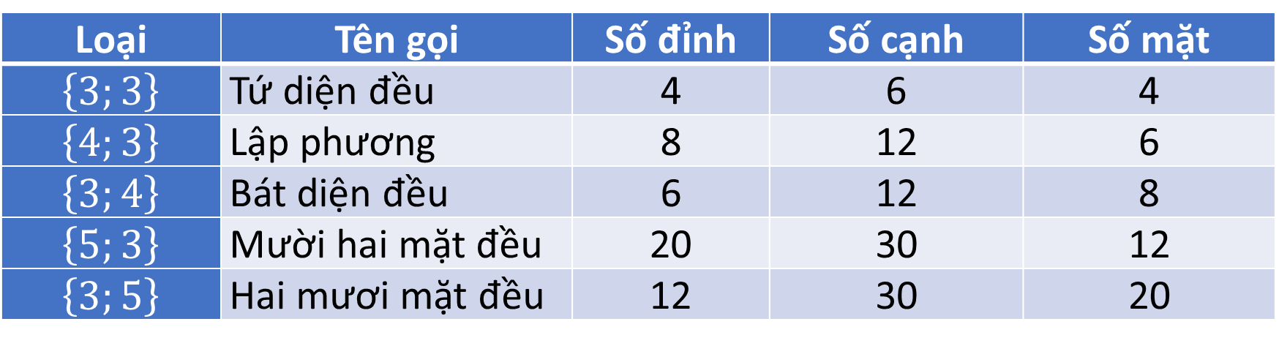
CHUYÊN ĐỀ 24. KHỐI ĐA DIỆN LỒI-KHỐI ĐA DIỆN ĐỀU
A. LÝ THUYẾT
1. Định nghĩa:
2. Tính chất:
. Một khối đa diện là khối đa diện lồi khi và chỉ khi miền trong của nó luôn nằm về một phía so với mỗi mặt phẳng đi qua một mặt của nó.
. Chỉ có 5 loại khối đa diện đều
Loại | Tên gọi | Số đỉnh | Số cạnh | Số mặt
$$\left\{3;3\right\}$$ | Tứ diện đều | 4 | 6 | 4
$$\left\{4;3\right\}$$ | Lập phương | 8 | 12 | 6
$$\left\{3;4\right\}$$ | Bát diện đều | 6 | 12 | 8
$$\left\{5;3\right\}$$ | Mười hai mặt đều | 20 | 30 | 12
$$\left\{3;5\right\}$$ | Hai mươi mặt đều | 12 | 30 | 20

Slide 5
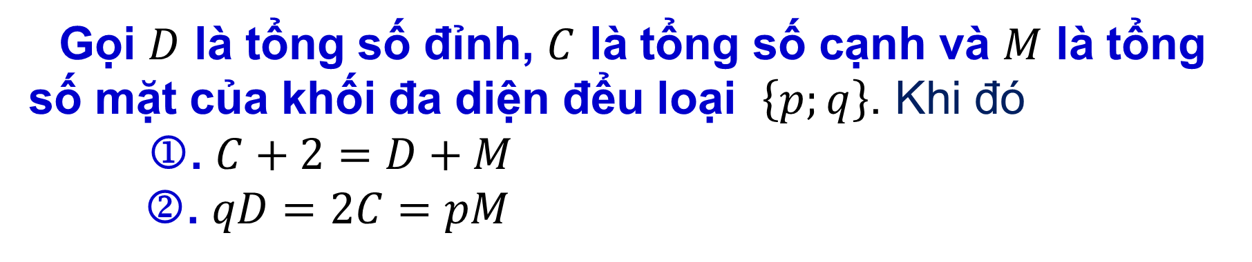
CHUYÊN ĐỀ 24. KHỐI ĐA DIỆN LỒI-KHỐI ĐA DIỆN ĐỀU
A. LÝ THUYẾT
1. Định nghĩa:
2. Tính chất:
3. Quy tắc:
Gọi $D$ là tổng số đỉnh, $C$ là tổng số cạnh và $M$ là tổng số mặt của khối đa diện đểu loại $\left\{p;q\right\}$. Khi đó
. $C+2=D+M$
. $qD=2C=pM$

Slide 6
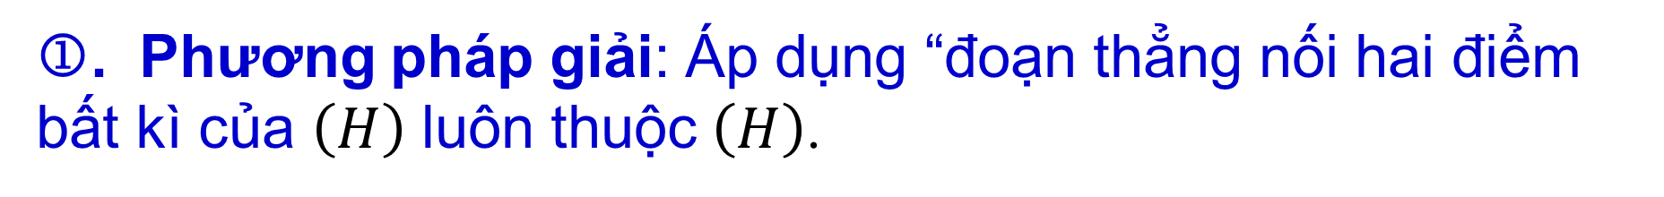
B. DẠNG TOÁN
Dạng : Nhận dạng đa diện lồi
. Phương pháp giải: Áp dụng “đoạn thẳng nối hai điểm bất kì của $\left(H\right)$ luôn thuộc $\left(H\right)$.
Dạng : Nhận dạng đa diện đều
. Phương pháp giải: Áp dụng khái niệm và các quy tắc về mối liên hệ giữa 3 yếu tố đỉnh, cạnh và mặt
.Casio: (Nếu có)
Dạng : Xác định số mặt đối xứng của khối đa diện
. Phương pháp giải: Áp dụng định nghĩa phép đối xứng mặt và đặc điểm của khối đa diện
. Casio: (Nếu có)

Slide 7
Dạng : Bài toán định tính
. Phương pháp giải: Vận dụng các kiến thức về góc, độ dài, diện tích,…
. Casio: (Nếu có)
C. BÀI TẬP RÈN LUYỆN PHÂN CHIA MỨC ĐỘ.

Slide 8
Phần 1. Nhận biết
Câu 1
Câu 2
Câu 3
Câu 4
Câu 5
Câu 6
Câu 7
Câu 8
Câu 9
Câu 10
Câu 11
Câu 12
Câu 13
Câu 14
Câu 15

Slide 9
Phần 1. Nhận biết
Câu 1: Cho một hình đa diện lồi. Khẳng định nào sau đây là sai?
A. Mỗi mặt có ít nhất ba cạnh.
B. Mỗi đỉnh của đa diện là đỉnh của ít nhất 3 cạnh.
C. Mỗi đỉnh của đa diện là đỉnh chung của ít nhất 3 mặt.
D. Mỗi cạnh của đa diện là cạnh chung của ít nhất 3 mặt.

Slide 10
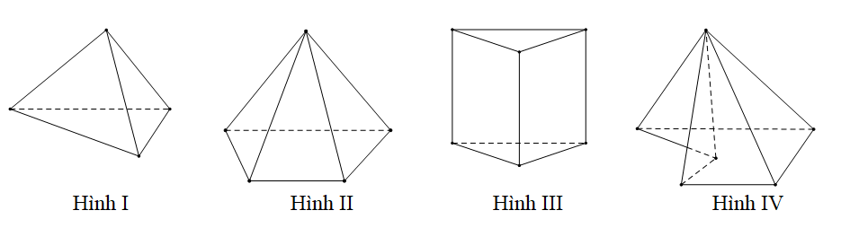
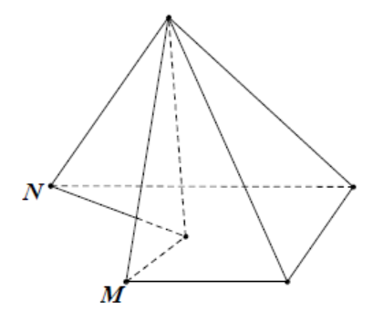
Câu 2 : Trong các hình dưới đây hình nào không phải đa diện lồi?
A. Hình (III). B. Hình (I). C. Hình (II) . D. Hình (IV).
Lời giải
Ta có đường nối 2 điểm MN không thuộc hình IV nên hình IV không phải là đa diện đều

Slide 11
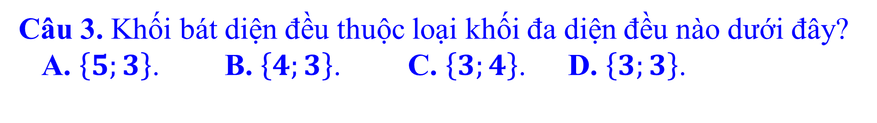
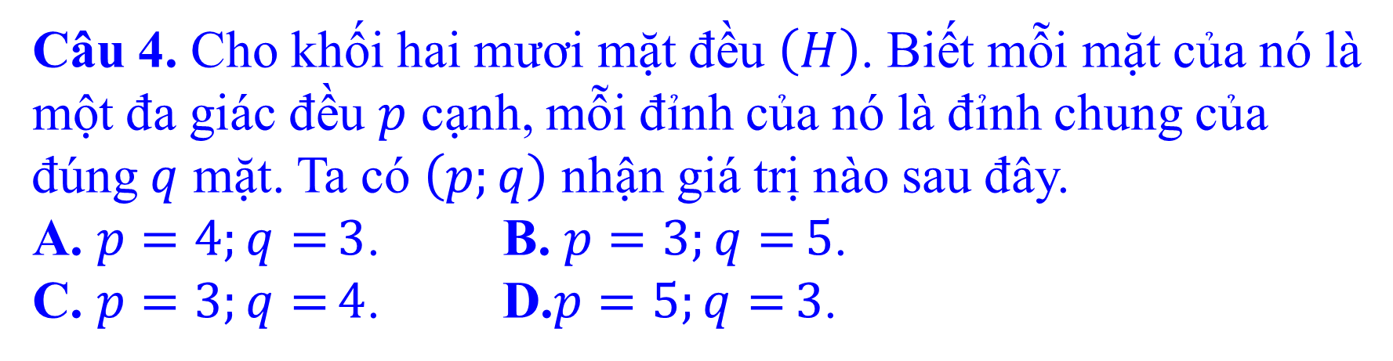
Phần 1. Nhận biết
Câu 3. Khối bát diện đều thuộc loại khối đa diện đều nào dưới đây?
A. $\left\{5;3\right\}$. B. $\left\{4;3\right\}$. C. $\left\{3;4\right\}$. D. $\left\{3;3\right\}$.
Câu 4. Cho khối hai mươi mặt đều $\left(H\right)$. Biết mỗi mặt của nó là một đa giác đều $p$ cạnh, mỗi đỉnh của nó là đỉnh chung của đúng $q$ mặt. Ta có $\left(p;q\right)$ nhận giá trị nào sau đây.
A. $p=4;q{=}3$. B. $p=3;q{=}5$.
C. $p=3;q{=}4$. D.$p=5;q{=}3$.

Slide 12
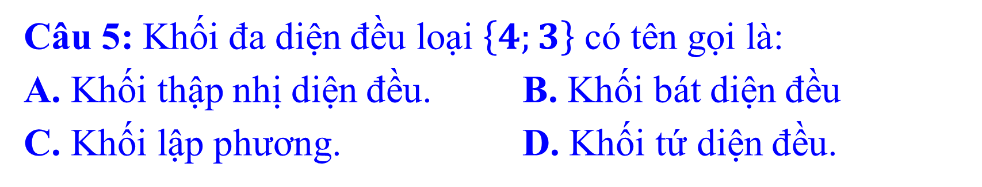
Phần 1. Nhận biết
Câu 5: Khối đa diện đều loại $\left\{4;3\right\}$ có tên gọi là:
A. Khối thập nhị diện đều. B. Khối bát diện đều
C. Khối lập phương. D. Khối tứ diện đều.
Câu 6. Khối đa diện đều nào sau đây có các mặt không phải là tam giác đều?
A. Bát diện đều. B. Tứ diện đều.
C. Nhị thập diện đều. D. Thập nhị diện đều.

Slide 13
Phần 1. Nhận biết
Câu 7: Số cạnh của hình đa diện mười hai mặt đều (thập nhị diện đều)?
A. Ba sáu. B. Hai mươi. C. Ba mươi. D. Mười hai.
Hướng dẫn:
Câu 8: Khối đa diện đều nào sau đây có các mặt không phải là tam giác đều?
A. Bát diện đều. B. Tứ diện đều.
C. Nhị thập diện đều. D. Thập nhị diện đều.

Slide 14
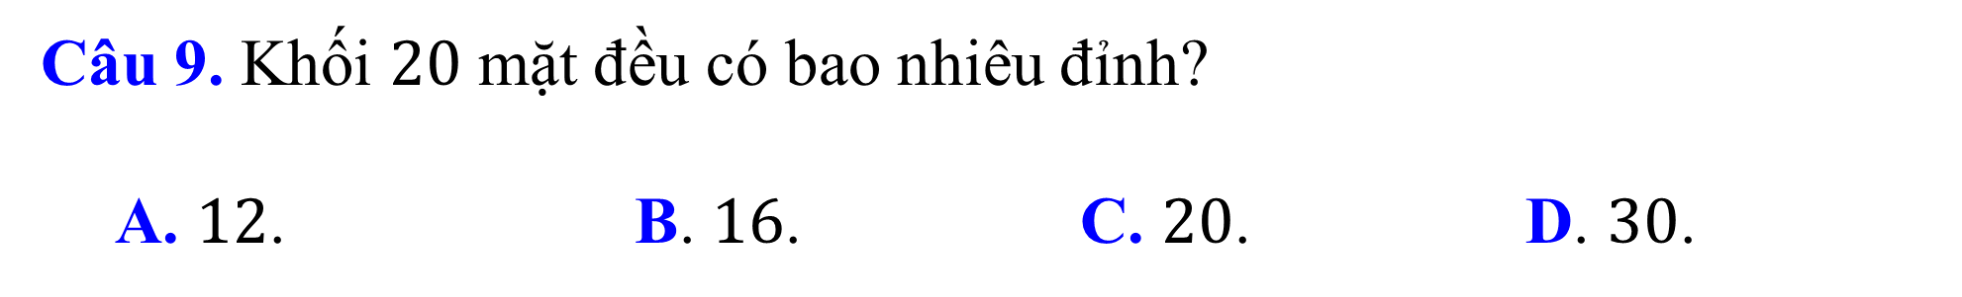
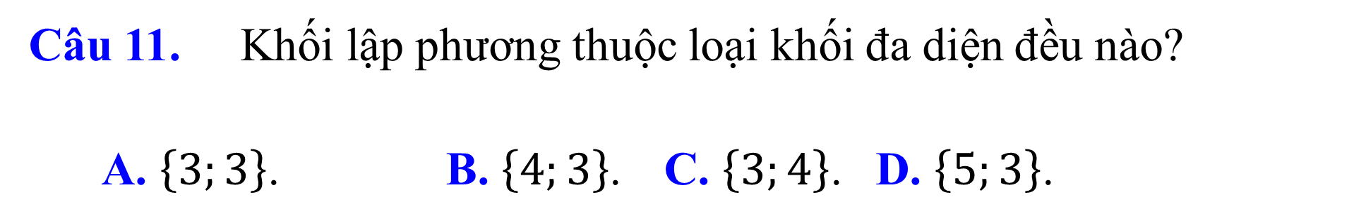
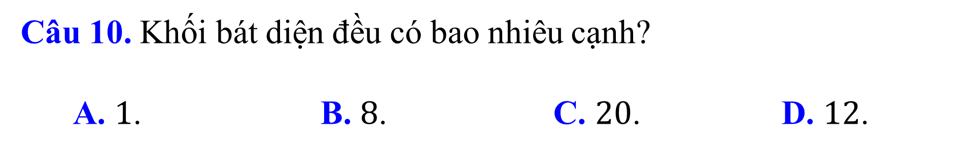
Phần 1. Nhận biết
Câu 9. Khối $20$ mặt đều có bao nhiêu đỉnh?
A. $12$. B. $16$. C. $20$. D. $30$.
Câu 10. Khối bát diện đều có bao nhiêu cạnh?
A. $1$. B. $8$. C. $20$. D. $12$.
Câu 11. Khối lập phương thuộc loại khối đa diện đều nào?
A. $\left\{3;3\right\}$. B. $\left\{4;3\right\}$. C. $\left\{3;4\right\}$. D. $\left\{5;3\right\}$.

Slide 15
Phần 1. Nhận biết
Câu 12. Một hình lăng trụ có đúng 11 cạnh bên thì hình lăng trụ đó có tất cả bao nhiêu cạnh?
A. 33 B. 31 C. 30 D. 22
Câu 13. Mệnh đề nào sau đây là mệnh đề đúng?
A.Trong một đa diện lồi, mỗi cạnh là cạnh chung của ít nhất ba mặt.
B. Trong một đa diện lồi, mỗi cạnh là cạnh chung của ít nhất hai mặt.
C. Trong một đa diện lồi, mỗi cạnh là cạnh chung của đúng ba mặt.
D. Trong một đa diện lồi, mỗi cạnh là cạnh chung của đúng hai mặt.

Slide 16
Phần 1. Nhận biết
Câu 14. Trong các mệnh đề sau, mệnh đề nào sai?
A. Khối tứ diện là khối đa diện lồi.
B. Khối hộp là khối đa diện lồi.
C. Lắp ghép hai khối hộp bất kì thì được một khối đa diện lồi.
D. Khối lăng trụ tam giác là khối đa diện lồi.

Slide 17
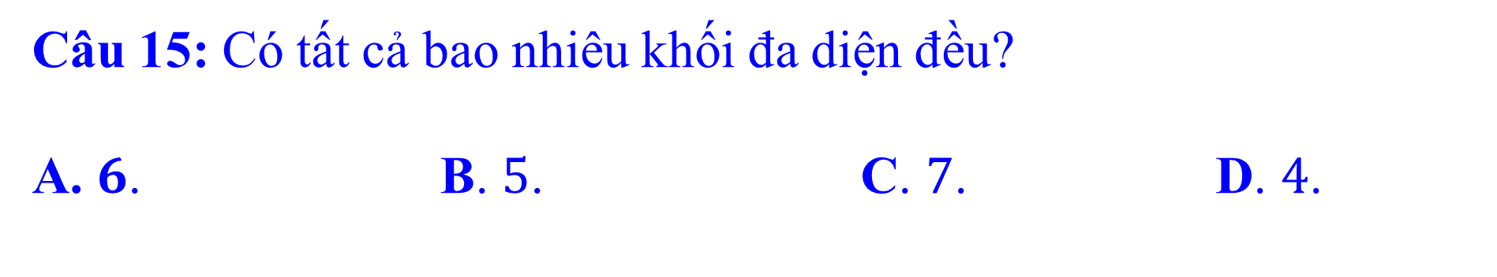
Câu 15: Có tất cả bao nhiêu khối đa diện đều?
A. $6$. B. $5$. C. $7$. D. $4$.
Lời giải:
Có 5 khối đa diện đều là: tứ diện đều, khối lập phương, khối bát diện đều, khối mười hai mặt đều, khối hai mươi mặt đều. Chọn B.

Slide 18
Phần 2. Thông hiểu
Câu 1
Câu 2
Câu 3
Câu 4
Câu 5
Câu 6
Câu 7
Câu 8
Câu 9
Câu 10
Câu 11
Câu 12
Câu 13
Câu 14
Câu 15
Câu 16
Câu 17
Câu 18
Câu 19

Slide 19
Phần 2. Thông hiểu
Câu 1. Trong các mệnh đề sau, mệnh đề nào sai?
A. Tồn tại một hình đa diện có số đỉnh bằng số mặt.
B. Tồn tại một hình đa diện có số cạnh gấp đôi số mặt.
C. Số đỉnh của một hình đa diện bất kì luôn lớn hơn hoặc bằng 4.
D. Tồn tại một hình đa diện có số cạnh bằng số mặt.
Lời giải
Hình tứ diện có số đỉnh và số mặt bằng nhau nên A đúng
Hình tứ diện có số cạnh gấp đôi số mặt nên B đúng
Tất cả các hình đa diện đều có số đỉnh lớn hơn 4, chỉ có hình tứ diện là có số đỉnh bằng 4 nên C đúng
Đáp án sai là D

Slide 20
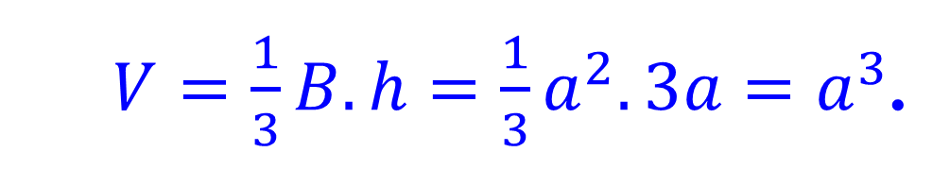
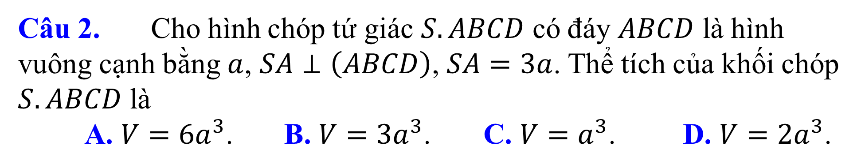
Phần 2. Thông hiểu
Câu 2. Cho hình chóp tứ giác $S.ABCD$ có đáy $ABCD$ là hình vuông cạnh bằng $a$, $SA⊥\left(ABCD\right)$, $SA=3a$. Thể tích của khối chóp $S.ABCD$ là
A. $V=6a^{3}$. B. $V=3a^{3}$. C. $V=a^{3}$. D. $V=2a^{3}$.
Lời giải:
$V={\frac{1}{3}B.h=\frac{1}{3}a}^{2}.3a=a^{3}$.

Slide 21
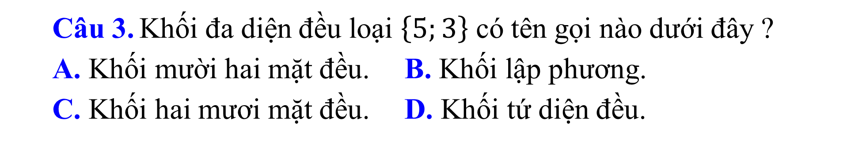
Phần 2. Thông hiểu
Câu 3. Khối đa diện đều loại $\left\{5;3\right\}$ có tên gọi nào dưới đây ?
A. Khối mười hai mặt đều. B. Khối lập phương.
C. Khối hai mươi mặt đều. D. Khối tứ diện đều.
Lời giải
Khối đa diện đều loại $\left\{5;3\right\}$ còn gọi là khối hai mươi mặt đều.

Slide 22
Phần 2. Thông hiểu
Câu 4. Khối đa diện nào có số đỉnh nhiều nhất?
A. Khối bát diện đều (8 mặt đều).
B. Khối nhị thập diện đều (20 mặt đều).
C. Khối thập nhị diện đều (12 mặt đều).
D. Khối tứ diện đều.
Lời giải
Khối thập nhị diện đều (12 mặt đều) có 20 đỉnh.

Slide 23
Phần 2. Thông hiểu
Câu 5. Khẳng định nào sau đây sai?
A. Số cạnh của một khối đa diện đều luôn là số chẵn.
B. Tồn tại một khối đa diện đều có số cạnh là số lẻ.
C. Số mặt của một khối đa diện đều luôn là số chẵn.
D. Số đỉnh của một khối đa diện đều luôn là số chẵn.
Lời giải
Số cạnh của một khối đa diện đều chỉ có thể là 6, 12, 30 nên đáp án B sai.

Slide 24
Câu 6. Tìm mệnh đề đúng?
A. Hình chóp đều là hình chóp có tất cả các cạnh bên bằng nhau.
B. Hình lập phương có 6 mặt là hình vuông.
C. Hình hộp có đáy là hình chữ nhật.
D. Hình lăng trụ đều có đáy là tam giác đều.
Lời giải
Hình chóp đều là hình chóp có tất cả các cạnh bên bằng nhau và đáy là đa giác đều nên A sai.
Hình hộp là hình lăng trụ có đáy là hình bình hành nên C sai.
Hình lăng trụ đều là lăng trụ đứng có đáy là đa giác đều nên D sai.

Slide 25
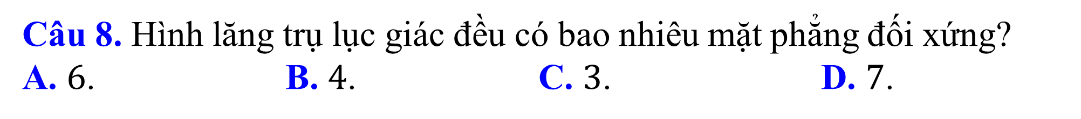
Phần 2. Thông hiểu
Câu 7. Số cạnh của hình đa diện mười hai mặt đều (thập nhị diện đều) là
A. Ba sáu. B. Hai mươi.
C. Ba mươi. D. Mười hai.
Câu 8. Hình lăng trụ lục giác đều có bao nhiêu mặt phẳng đối xứng?
A. $6$. B. $4$. C. $3$. D. $7$.

Slide 26
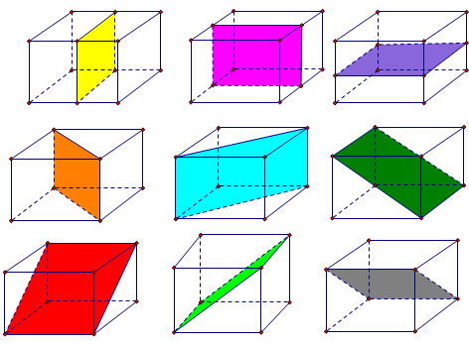
Câu 9. Khối lập phương có tất cả bao nhiêu mặt đối xứng?
A. 6. B. 9. C. 8. D. 10.
Lời giải
Khối lập phương có 9 mặt đối xứng:
3 mặt phẳng chia khối lập phương thành 2 khối hộp chữ nhật.
6 mặt phẳng chia khối lập phương thành 2 khối hộp lăng trụ tam giác.

Slide 27
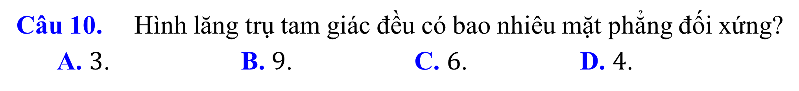
Phần 2. Thông hiểu
Câu 10. Hình lăng trụ tam giác đều có bao nhiêu mặt phẳng đối xứng?
A. $3$. B. $9$. C. $6$. D. $4$.
Lời giải:
Hình lăng trụ tam giác đều có 4 mặt phẳng đối xứng

Slide 28
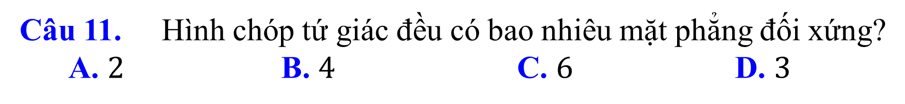
Câu 11. Hình chóp tứ giác đều có bao nhiêu mặt phẳng đối xứng?
A. $2$ B. $4$ C. $6$ D. $3$
Lời giải
Hình chóp tứ giác đều có 4 mặt phẳng đối xứng

Slide 29
Phần 2. Thông hiểu
Câu 12. Cho các khối: tứ diện đều, khối bát diện đều, khối lập phương, khối hộp. Khối nào không có tâm đối xứng?
A. Khối hộp. B. Khối tứ diện đều.
C. Khối bát diện đều. D. Khối lập phương.

Slide 30
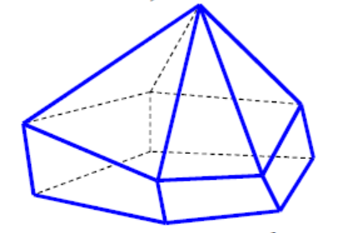
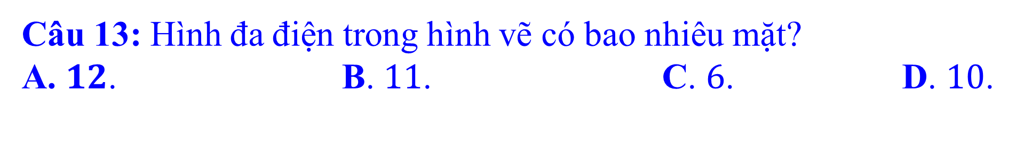
Phần 2. Thông hiểu
Câu 13: Hình đa điện trong hình vẽ có bao nhiêu mặt?
A. $12$. B. $11$. C. $6$. D. $10$.
Lời giải:
Có 5 mặt tam giác; 5 mặt tứ giác và 1 mặt ngũ giác nên chọn B

Slide 31
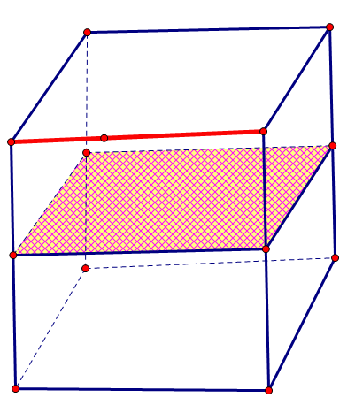
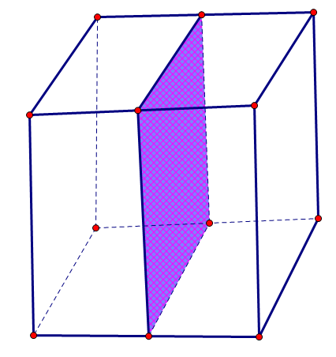
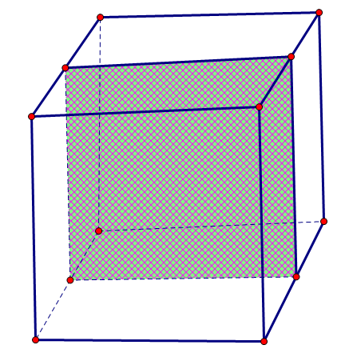
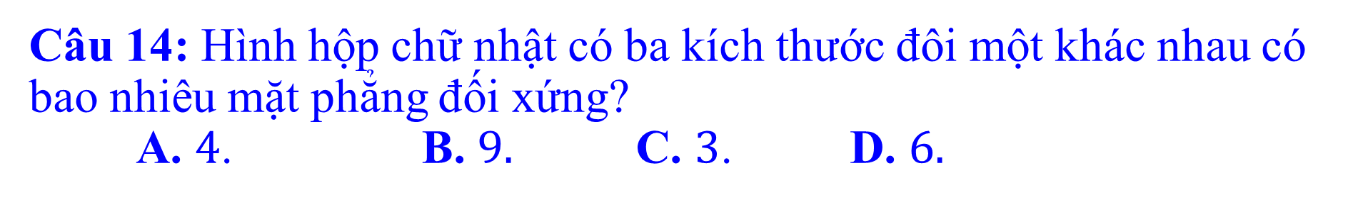
Câu 14: Hình hộp chữ nhật có ba kích thước đôi một khác nhau có bao nhiêu mặt phẳng đối xứng?
A. $4$. B. $9.$ C. $3$. D. $6.$
Lời giải:

Slide 32
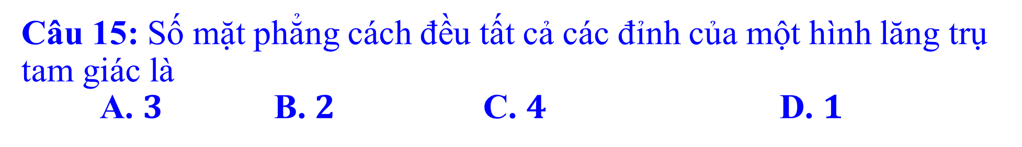
Câu 15: Số mặt phẳng cách đều tất cả các đỉnh của một hình lăng trụ tam giác là
A. $3$ B. $2$ C. $4$ D. $1$
Lời giải:
Mặt phẳng cách đều tất cả các đỉnh của một hình lăng trụ tam giác là mặt phẳng đi qua trung điểm các cạnh bên của lăng trụ.
Có 1 mặt phẳng thỏa mãn yêu cầu.

Slide 33
Câu 16: Có thể chia 1 khối lập phương thành bao nhiêu khối tứ diện có thể tích bằng nhau mà các đỉnh của tứ diện cũng là các đỉnh của hình lập phương?
A. 2 B. 8 C. 4 D. 6
Lời giải:
+ Ta chia khối lập phương thành hai khối lăng trụ đứng;
+ Ứng với mỗi khối lăng trụ đứng ta có thể chia thành ba khối tứ diện đều mà các đỉnh của tứ diện cũng là đỉnh của hình lập phương.
Vậy có tất cả là 6 khối tứ diện có thể tích bằng nhau.

Slide 34
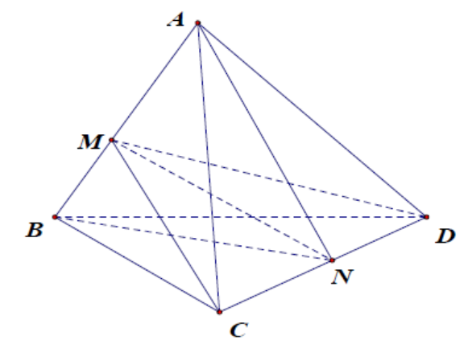
Câu 17: Cho khối tứ diện A BCD. Lấy điểm M nằm giữa A và B, điểm N nằm giữa C và D. Bằng hai mặt phẳng (CDM) và (ABN), ta chia khối tứ diện đó thành 4 khối tứ diện nào sau đây?
A. NACB, BCMN, ABND, MBND B. MANC, BCMN, AMND, ABND
C. MANC, BCMN, AMND, MBND D. ABCN, ABND, AMND, MBND
Lời giải:
Bằng hai mặt phẳng (CDM) và (ABN), ta chia khối tứ diện đó thành 4 khối tứ diện MANC, BCMN, AMND, MBND

Slide 35
Phần 2. Thông hiểu
Câu 18. Cho các khối: tứ diện đều, khối bát diện đều, khối lập phương, khối hộp. Khối nào không có tâm đối xứng?
A. Khối hộp. B. Khối tứ diện đều.
C. Khối bát diện đều. D. Khối lập phương.

Slide 36
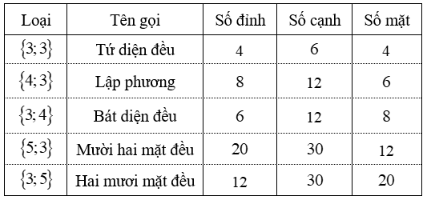
Câu 19. Khẳng định nào sau đây sai?
A. Số cạnh của một khối đa diện đều luôn là số chẵn.
B. Tồn tại một khối đa diện đều có số cạnh là số lẻ.
C. Số mặt của một khối đa diện đều luôn là số chẵn.
D. Số đỉnh của một khối đa diện đều luôn là số chẵn.
Lời giải
Số cạnh, số mặt, số đỉnh của một khối đa diện đều luôn là số chẵn.
Bảng tóm tắt về năm loại khối đa diện đều:

Slide 37
Phần 3. Vận dụng thấp
Câu 1
Câu 2
Câu 3
Câu 4
Câu 5
Câu 6
Câu 7
Câu 8
Câu 9
Câu 10
Câu 11
Câu 12
Câu 13
Câu 14
Câu 15

Slide 38
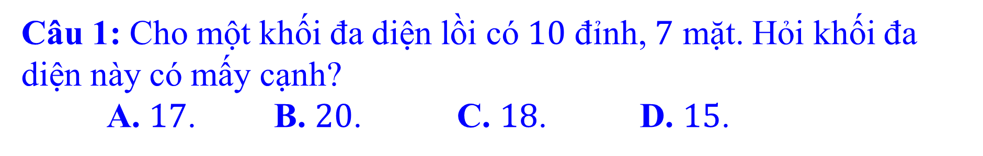
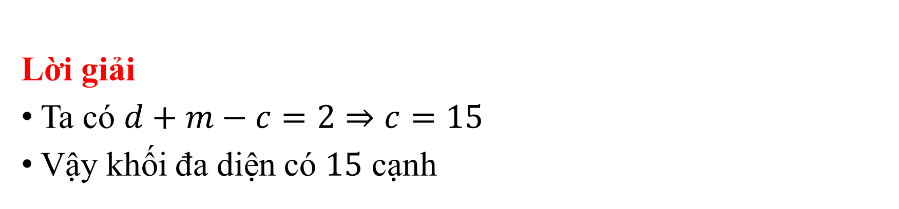
Phần 3. Vận dụng thấp
Câu 1: Cho một khối đa diện lồi có $10$ đỉnh, $7$ mặt. Hỏi khối đa diện này có mấy cạnh?
A. $17$. B. $20$. C. $18$. D. $15$.
Lời giải
Ta có $d+m−c=2⇒c=15$
Vậy khối đa diện có $15$ cạnh

Slide 39
Câu 2. Trong các mệnh đề sau, mệnh đề nào sai?
A. Tồn tại một hình đa diện có số đỉnh bằng số mặt.
B. Tồn tại một hình đa diện có số cạnh gấp đôi số mặt.
C. Số đỉnh của một hình đa diện bất kì luôn lớn hơn hoặc bằng 4.
D. Tồn tại một hình đa diện có số cạnh bằng số mặt.
Lời giải
Hình tứ diện có số đỉnh và số mặt bằng nhau nên A đúng
Hình tứ diện có số cạnh gấp đôi số mặt nên B đúng
Tất cả các hình đa diện đều có số đỉnh lớn hơn 4, chỉ có hình tứ diện là có số đỉnh bằng 4 nên C đúng
Đáp án sai là D

Slide 40
Câu 3. Khẳng định nào sau đây sai?
A. Số cạnh của một khối đa diện đều luôn là số chẵn.
B. Tồn tại một khối đa diện đều có số cạnh là số lẻ.
C. Số mặt của một khối đa diện đều luôn là số chẵn.
D. Số đỉnh của một khối đa diện đều luôn là số chẵn.
Lời giải
Số cạnh, số mặt, số đỉnh của một khối đa diện đều luôn là số chẵn.

Slide 41
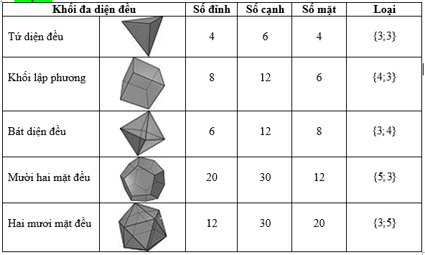
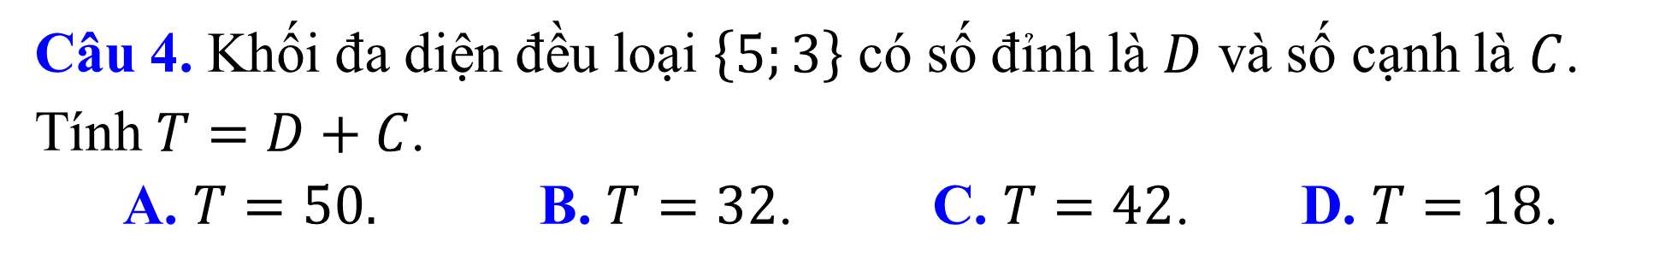
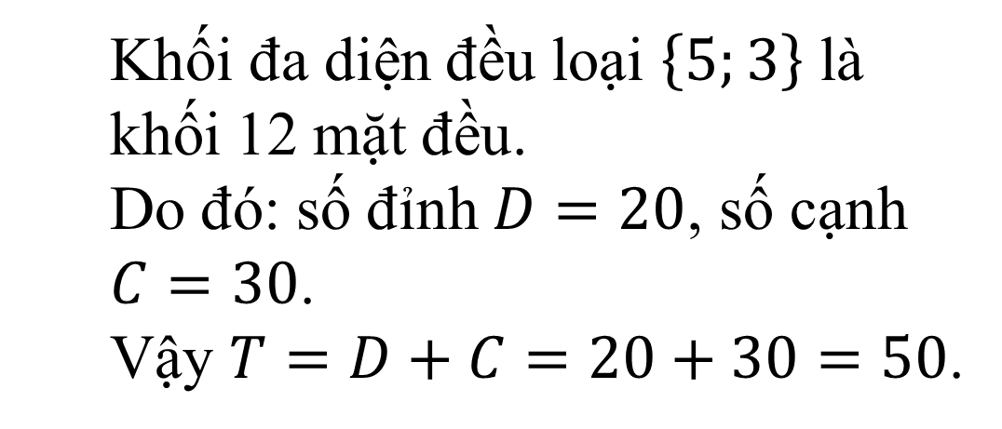
Câu 4. Khối đa diện đều loại $\left\{5;3\right\}$ có số đỉnh là $D$ và số cạnh là $C$. Tính $T=D+C$.
A. $T=50.$ B. $T=32$. C. $T=42$. D. $T=18$.
Lời giải
Khối đa diện đều loại $\left\{5;3\right\}$ là khối 12 mặt đều.
Do đó: số đỉnh $D=20$, số cạnh $C=30$.
Vậy $T=D+C=20+30=50$.

Slide 42
Câu 5. Tìm mệnh đề đúng?
A. Hình chóp đều là hình chóp có tất cả các cạnh bên bằng nhau.
B. Hình lập phương có 6 mặt là hình vuông.
C. Hình hộp có đáy là hình chữ nhật.
D. Hình lăng trụ đều có đáy là tam giác đều.
Lời giải:
Đáp án A sai vì thiếu đáy là đa giác đều
Đáp án C sai vì thiếu các loại đáy là : Hình bình hành, hình thoi, hình vuông
Đáp án D sai vì đáy còn thiếu các loại đa giác đều khác.

Slide 43
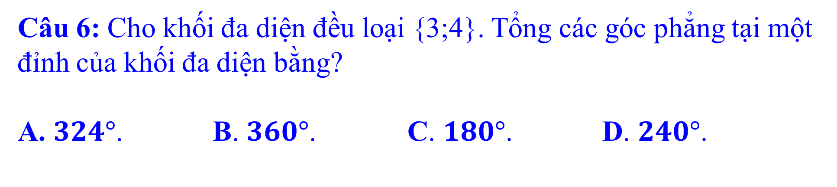
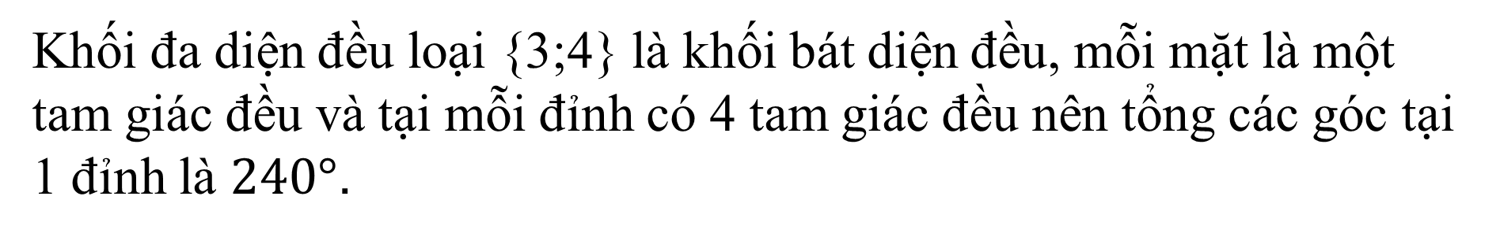
Câu 6: Cho khối đa diện đều loại {3;4}. Tổng các góc phẳng tại một đỉnh của khối đa diện bằng?
A. $324°$. B. $360°$. C. $180°$. D. $240°$.
Lời giải:
Khối đa diện đều loại {3;4} là khối bát diện đều, mỗi mặt là một tam giác đều và tại mỗi đỉnh có 4 tam giác đều nên tổng các góc tại 1 đỉnh là $240°$.

Slide 44
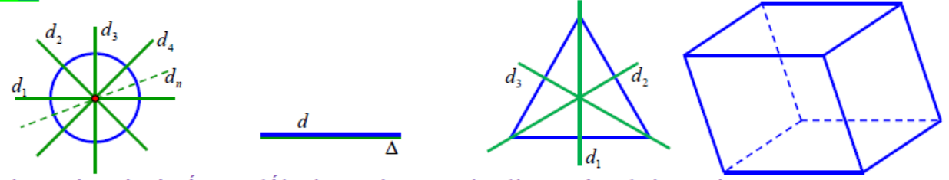
Câu 7: Hình nào sau đây không có trục đối xứng?
A. Hình hộp xiên. B. Tam giác đều
C. Hình tròn. D. Đường thẳng.
Lời giải:
. Đường tròn có vô số trục đối xứng, các trục này đi qua tâm đường tròn.
. Đường thẳng có 1 trục đối xứng trùng với nó.
.Tam giác đều có 3 trục đối xứng, các trục này đi qua trọng tâm của tam giác đều.
. Hình hộp xiên không có trục đối xứng.

Slide 45
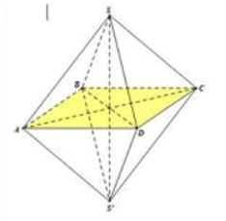
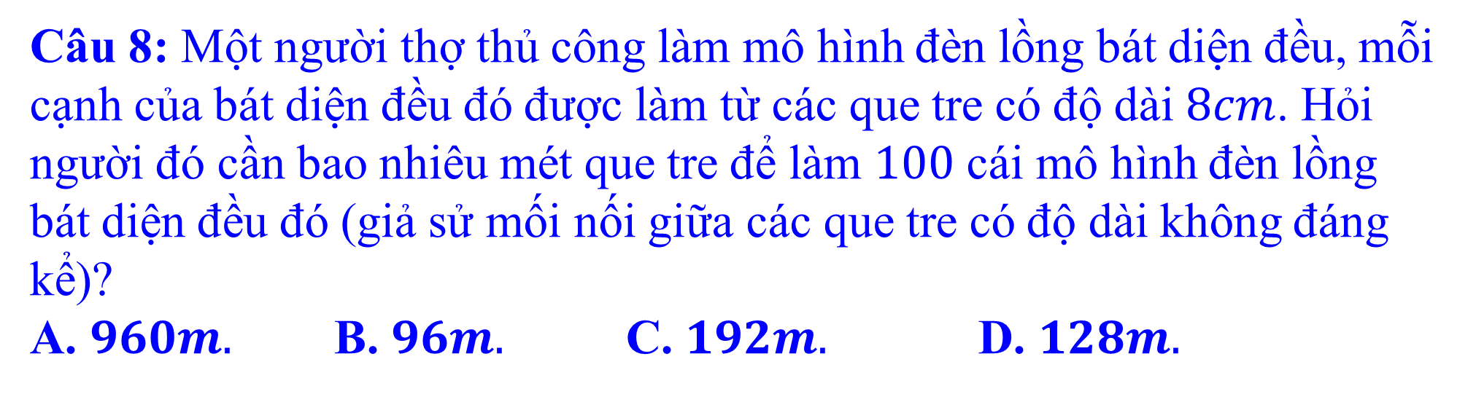
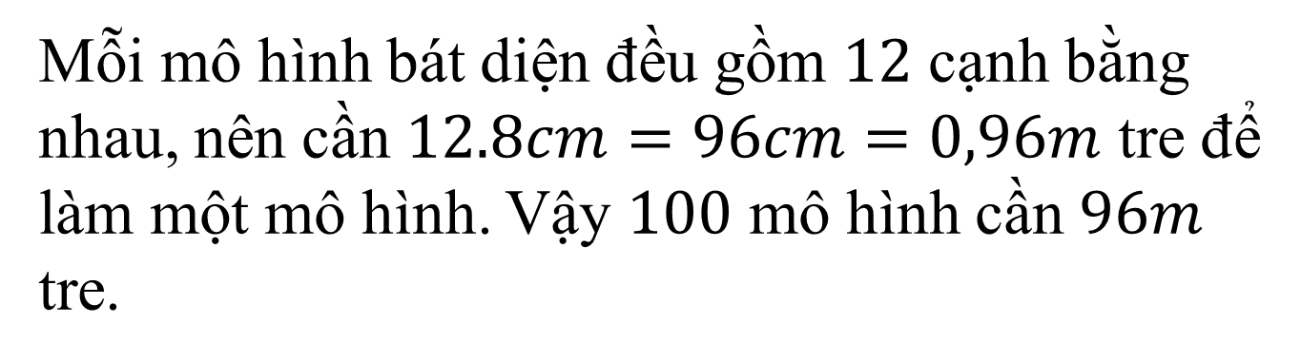
Câu 8: Một người thợ thủ công làm mô hình đèn lồng bát diện đều, mỗi cạnh của bát diện đều đó được làm từ các que tre có độ dài $8cm$. Hỏi người đó cần bao nhiêu mét que tre để làm $100$ cái mô hình đèn lồng bát diện đều đó (giả sử mối nối giữa các que tre có độ dài không đáng kể)?
A. $960m.$ B. $96m.$ C. $192m.$ D. $128m.$
Lời giải:
Mỗi mô hình bát diện đều gồm $12$ cạnh bằng nhau, nên cần $12.8cm=96cm=0,96m$ tre để làm một mô hình. Vậy $100$ mô hình cần $96m$ tre.

Slide 46
Câu 9: (THPT Đống Đa-HN) Cho đa giác đều có 16 đỉnh. Hỏi có bao nhiêu tam giác vuông có 3 đỉnh là 3 đỉnh của đa giác đều đó?
A. 560 B. 112 C. 121 D. 128
Lời giải:
Ta có đa giác đều có 16 đỉnh nên có 8 đường chéo qua tâm. Ứng với mỗi đường chéo qua tâm có 14 tam giác vuông. Vậy có: 8.14=112 tam giác.

Slide 47
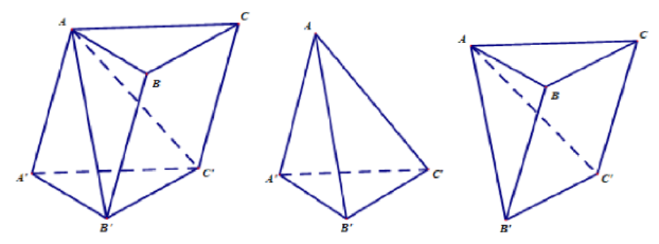
Câu 10: (Mã đề 101 BGD năm 2017) Mặt phẳng (AB’C’) chia khối lăng trụ ABCA’B’C’ thành các khối đa diện nào?
A. Hai khối chóp tứ giác.
B. Hai khối chóp tam giác.
C. Một khối chóp tam giác và một khối chóp ngũ giác.
D. Một khối chóp tam giác và một khối chóp tứ giác.
Lời giải:
Mặt phẳng (A’BC) chia khối lăng trụ ABCA’B’C’ thành hai khối chóp là chóp tam giác A. A’B’C’ và chóp tứ giác A. BB’C’C

Slide 48
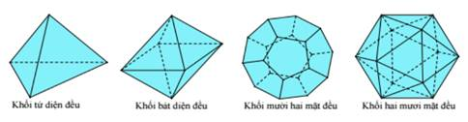
Câu 11. Khối đa diện đều nào có số đỉnh nhiều nhất?
A. Khối bát diện đều (8 mặt đều).
B. Khối nhị thập diện đều (20 mặt đều).
C. Khối thập nhị diện đều (12 mặt đều).
D. Khối tứ diện đều.
Lời giải
● Khối bát diện đều thuộc loại 3;4 nên số đỉnh là: 8.34=6 đỉnh.
● Khối 20 mặt đều thuộc loại 3;5 nên số đỉnh là: 20.35=12 đỉnh.
● Khối 12 mặt đều thuộc loại 5;3 nên số đỉnh là: 12.53=20 đỉnh.
● Khối tứ diện đều có 4 đỉnh.
Vậy khối 12 mặt đều có nhiều đỉnh nhất.

Slide 49
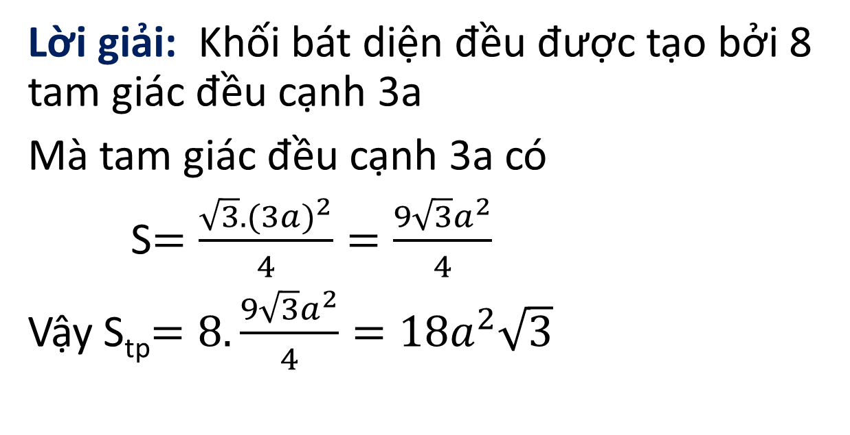
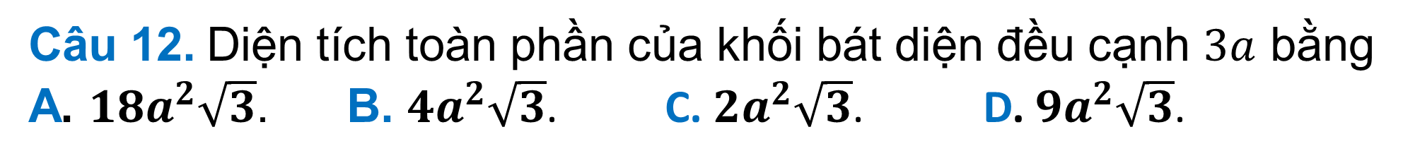
Câu 12. Diện tích toàn phần của khối bát diện đều cạnh $3a$ bằng
A. $18a^{2}\sqrt{3}$. B. $4a^{2}\sqrt{3}$. C. $2a^{2}\sqrt{3}$. D. $9a^{2}\sqrt{3}$.
Lời giải: Khối bát diện đều được tạo bởi 8 tam giác đều cạnh 3a
Mà tam giác đều cạnh 3a có
S$=\frac{\sqrt{3}.{(3a)}^{2}}{4}=\frac{9\sqrt{3}a^{2}}{4}$
Vậy S_{tp}$=8.\frac{9\sqrt{3}a^{2}}{4}=18a^{2}\sqrt{3}$

Slide 50
Câu 13. Trong các khối đa diện dưới đây, khối nào có số cạnh có thể là một số lẻ?
A. Khối chóp.
B. Khối tứ diện.
C. Khối hộp.
D. Khối lăng trụ.
Lời giải
Khối chóp n- giác có tổng số cạnh là 2n.
Khối tứ diện có 6 cạnh.
Khối hộp có 12 cạnh
Khối lăng trụ n – giác với n là số lẻ thì số cạnh 3n là số lẻ

Slide 51
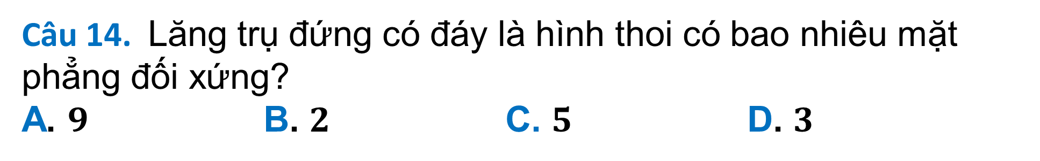
Câu 14. Lăng trụ đứng có đáy là hình thoi có bao nhiêu mặt phẳng đối xứng?
A. $9$ B. $2$ C. $5$ D. $3$
Lời giải
Lăng trụ đứng có đáy là hình thoi có 3 mặt phẳng đối xứng. Đó là các mặt phẳng ACGE, BDHF, IJKL.

Slide 52
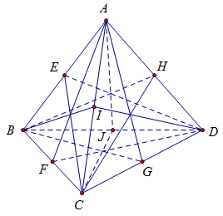
Câu 15. Khối tứ diện đều có bao nhiêu mặt phẳng đối xứng?
A. 3 B. 4 C. 6 D. 9
Lời giải
Mỗi mặt phẳng đối xứng của tứ diện đều là mặt phẳng đi qua trung điểm 1 cạnh và chứa cạnh đối diện của tứ diện đều.
Tứ diện đều có 6 cạnh nên số mặt phẳng đối xứng là 6.
Gọi E,F,G,H,I,J lần lượt là trung điểm các cạnh AB, BC, CD, AD, AC, BD.
Các mặt phẳng đối xứng của khối tứ diện đều là
ABG,ADF,ACJ,BDI,CDE,BCH.
Khối tứ diện đều có 6 mặt phẳng đối xứng.

Slide 53
Phần 4. Vận dụng cao
Câu 1
Câu 2
Câu 3

Slide 54
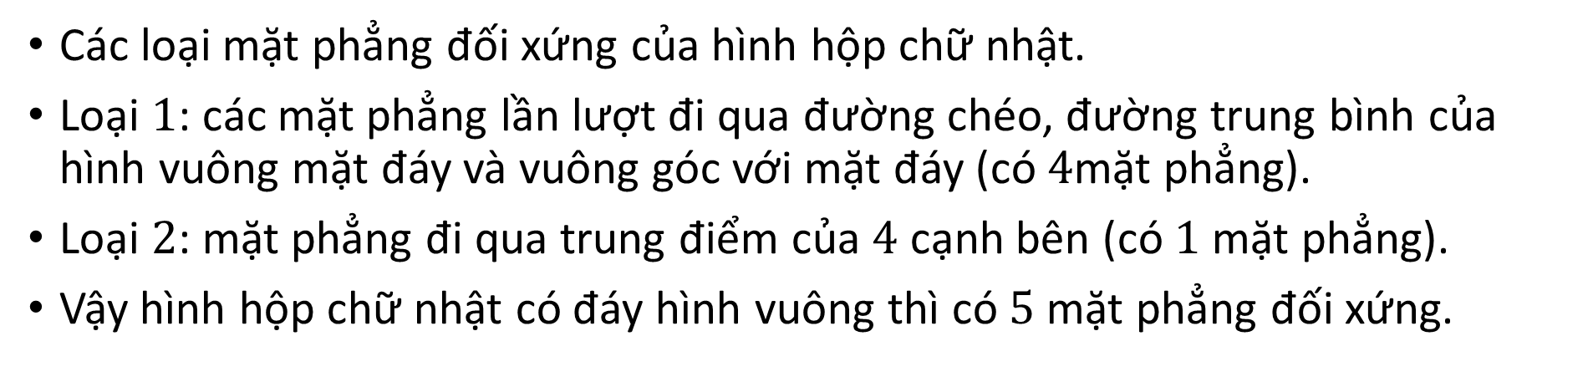
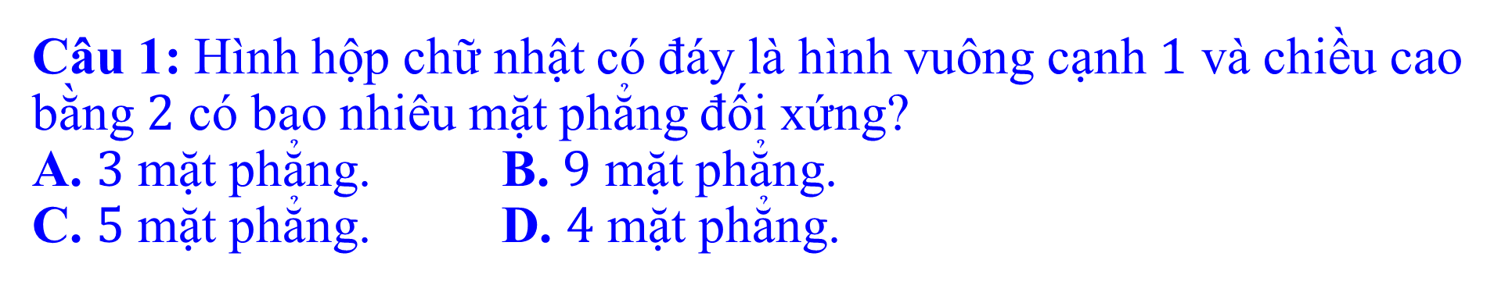
Câu 1: Hình hộp chữ nhật có đáy là hình vuông cạnh $1$ và chiều cao bằng $2$ có bao nhiêu mặt phẳng đối xứng?
A. $3$ mặt phẳng. B. $9$ mặt phẳng.
C. $5$ mặt phẳng. D. $4$ mặt phẳng.
Lời giải:
Các loại mặt phẳng đối xứng của hình hộp chữ nhật.
Loại $1$: các mặt phẳng lần lượt đi qua đường chéo, đường trung bình của hình vuông mặt đáy và vuông góc với mặt đáy (có $4$mặt phẳng).
Loại $2$: mặt phẳng đi qua trung điểm của $4$ cạnh bên (có $1$ mặt phẳng).
Vậy hình hộp chữ nhật có đáy hình vuông thì có $5$ mặt phẳng đối xứng.

Slide 55
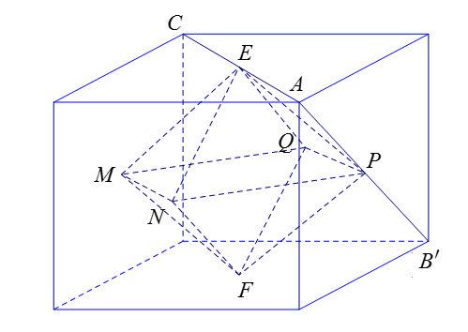
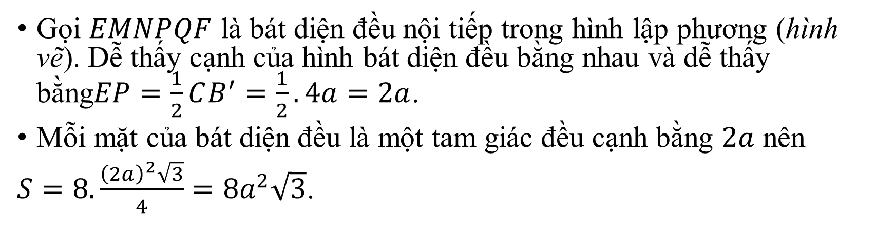

Câu 2: Cho hình lập phương $ABCD.A^{′}B^{′}C^{′}D^{′}$ có cạnh bằng $2a\sqrt{2}$. Gọi $S$ là tổng diện tích tất cả các mặt của bát diện có các đỉnh là tâm của các mặt của hình lập phương$ABCD.A^{′}B^{′}C^{′}D^{′}$.
A.$S=4a^{2}\sqrt{3}$. B.$S=8a^{2}$.
C.$S=16a^{2}\sqrt{3}$. D.$S=8a^{2}\sqrt{3}$.
Lời giải:
Gọi $EMNPQF$ là bát diện đều nội tiếp trong hình lập phương (hình vẽ). Dễ thấy cạnh của hình bát diện đều bằng nhau và dễ thấy bằng$EP=\frac{1}{2}CB^{′}=\frac{1}{2}.4a=2a$.
Mỗi mặt của bát diện đều là một tam giác đều cạnh bằng $2a$ nên
$S=8.\frac{{\left(2a\right)}^{2}\sqrt{3}}{4}=8a^{2}\sqrt{3}$.

Slide 56


Câu 3.
Cho hình lập phương $ABCD.A^{′}B^{′}C^{′}D^{′}$ có cạnh bằng $2a\sqrt{2}$. Gọi $S$ là tổng diện tích tất cả các mặt của bát diện có các đỉnh là tâm của các mặt của hình lập phương$ABCD.A^{′}B^{′}C^{′}D^{′}$.
A.$S=4a^{2}\sqrt{3}$. B.$S=8a^{2}$. C.$S=16a^{2}\sqrt{3}$. D.$S=8a^{2}\sqrt{3}$.
Lời giải:
Gọi $EMNPQF$ là bát diện đều nội tiếp trong hình lập phương (hình vẽ). Dễ thấy cạnh của hình bát diện đều bằng nhau và dễ thấy bằng$EP=\frac{1}{2}CB^{′}=\frac{1}{2}.4a=2a$.
Mỗi mặt của bát diện đều là một tam giác đều cạnh bằng $2a$ nên $S=8.\frac{{\left(2a\right)}^{2}\sqrt{3}}{4}=8a^{2}\sqrt{3}$.

Slide 57
Bài tập tự luyện
Câu 1
Câu 2
Câu 3
Câu 3
Câu 1
Câu 2
Câu 3
Câu 3
Câu 1
Câu 2
Câu 3
Câu 3

